Slide 1
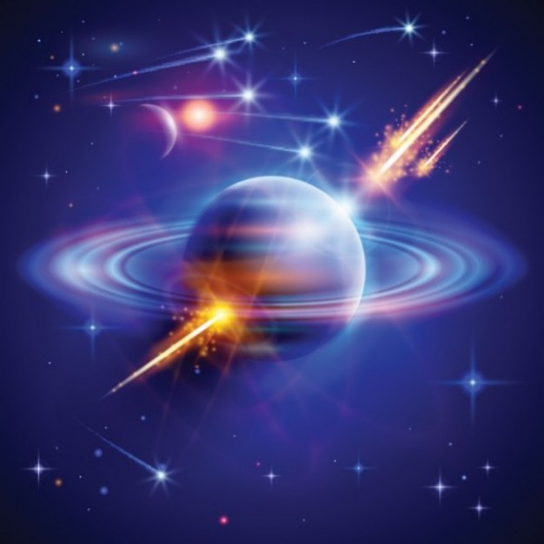
ГИМНАСТИКА
ДЛЯ ГЛАЗ
«КОСМИЧЕСКИЙ ПОЛЁТ»

Slide 2
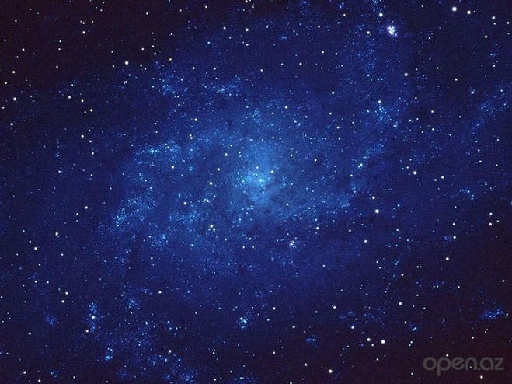

Slide 3
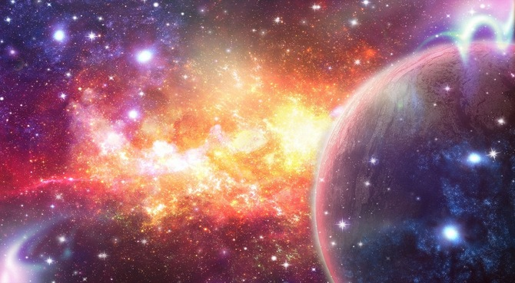

Slide 4
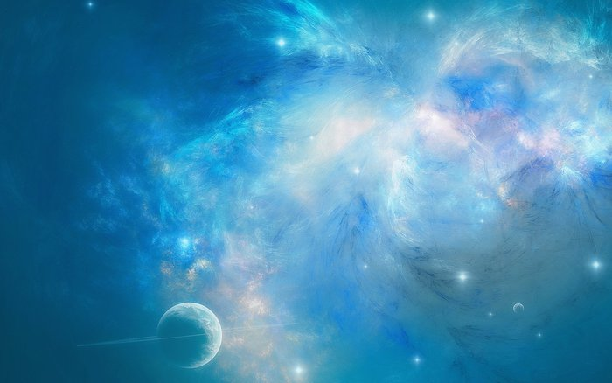

Slide 5
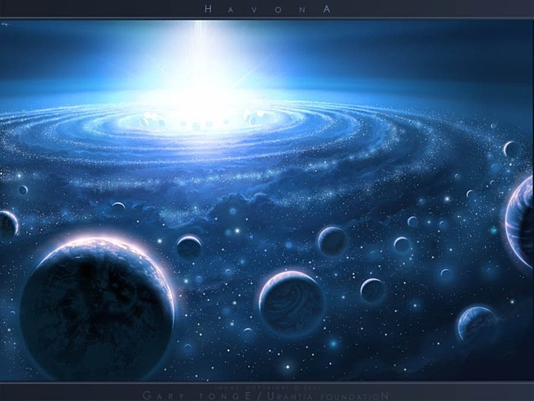

Slide 6
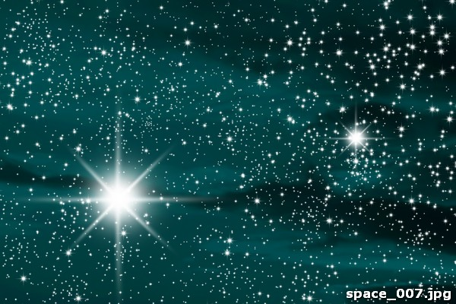

Slide 7
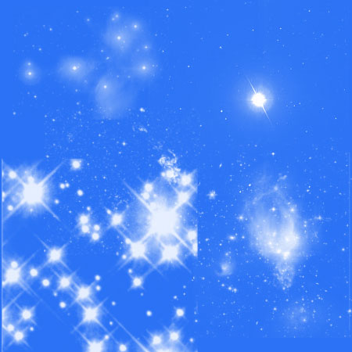
БЕРЕГИТЕ ЗРЕНИЕ!

